Slide 1
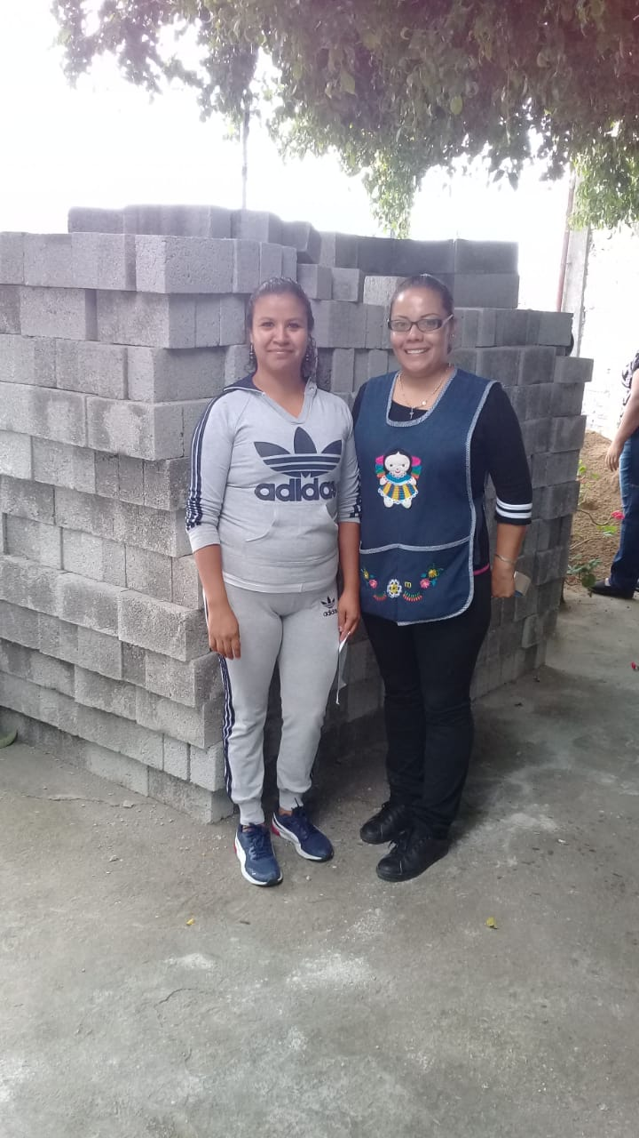
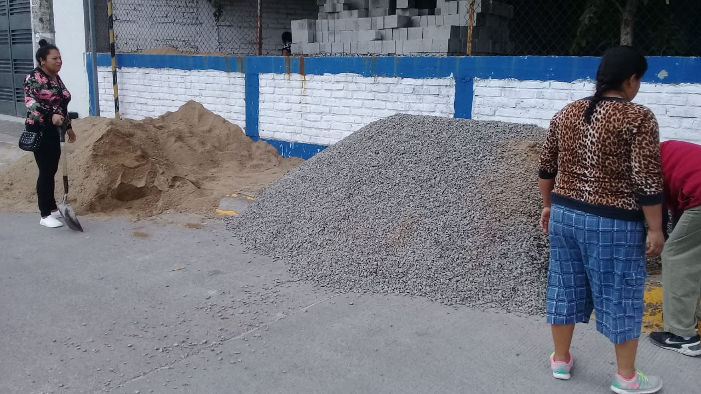
PROGRAMA OBRAS MENORES EJERCICIO 2019
MATERIAL DE CONSTRUCCION PARA JARDIN DE NIÑOS
JUAN PABLO II

